Slide 1
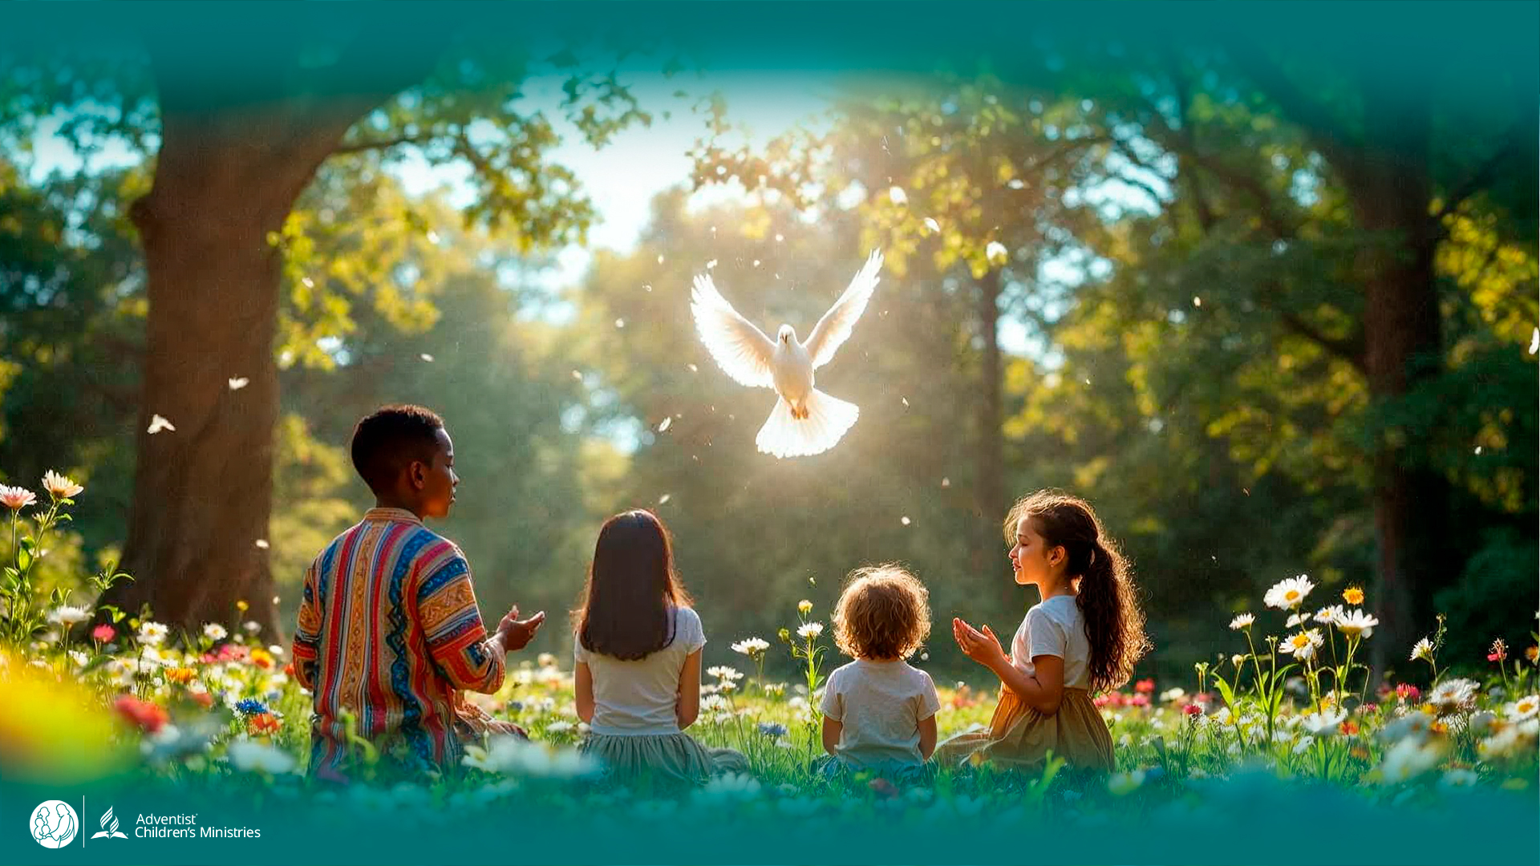
Giorno 2
IL DONO DELLO
SPIRITO SANTO
ci dà capacità straordinarie
GIORNI DI PREGHIERA
7-17 gennaio 2026
Notes:
Benvenuti al Giorno 2!
Ieri abbiamo imparato come lo Spirito Santo sia stato dato in abbondanza quando Gesù è tornato al cielo.
Oggi Luca e Orel scoprono che lo stesso Spirito dona delle capacità straordinarie.
Uniamoci a loro nella prossima avventura.

Slide 2
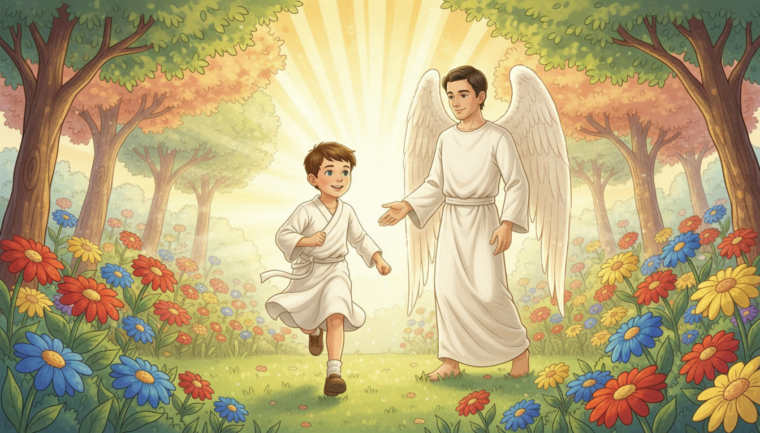
Notes:
Luca corre attraverso dei campi scintillanti ridendo felice.
«Abbiamo corso per miglia!» grida entusiasta. «E non sono per niente stanco!».
Orel sorride: «Qui le tue capacità sono state rinnovate e rafforzate, proprio come Dio aveva promesso».
Il cielo è pieno di gioia e nessuno sperimenta stanchezza o debolezza.

Slide 3
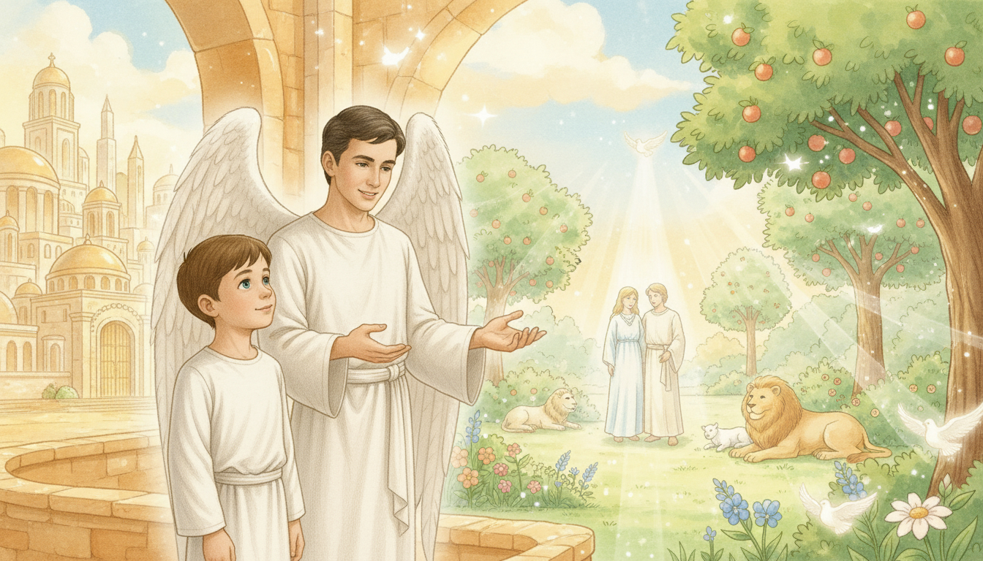
Notes:
Luca rallenta e domanda: «Rinnovate? Che cosa significa?».
Orel spiega: «Dio ha creato Adamo ed Eva perfetti. Il peccato ha rovinato ogni cosa.
Ma adesso, lo Spirito ha fatto ogni cosa nuova!».
Luca si guarda intorno meravigliato ed esclama: «Ecco che cosa aveva in progetto Dio per noi!».

Slide 4
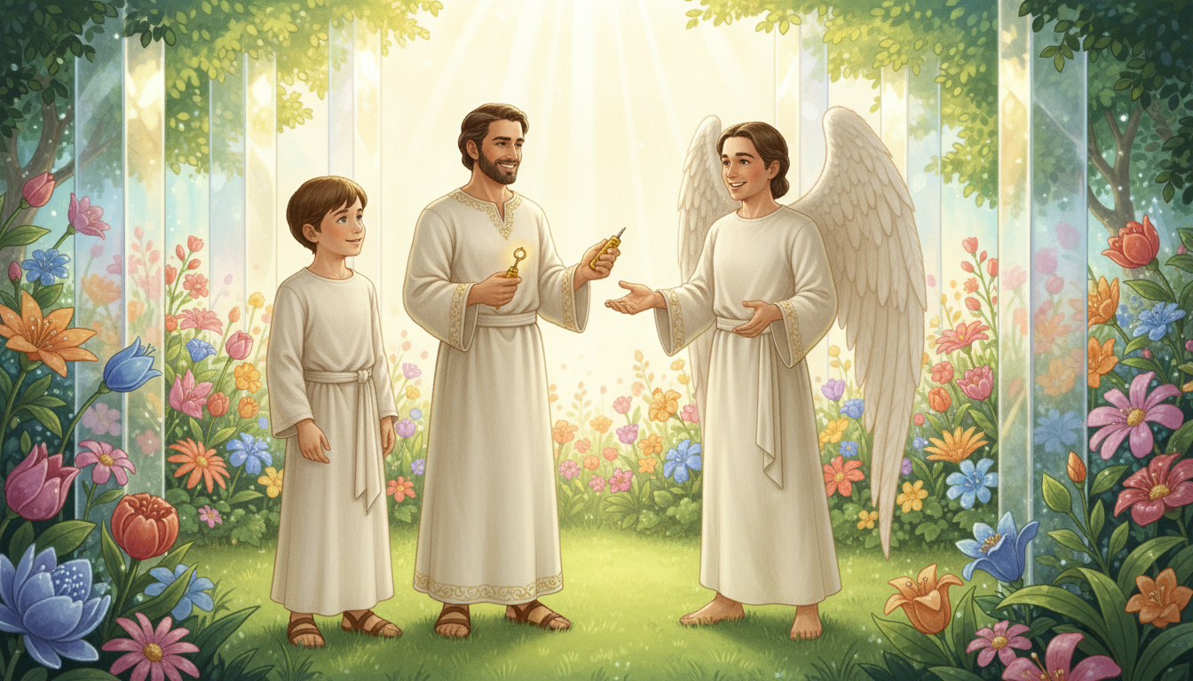
Notes:
Il giardino risplende di colori che cambiano a seconda della luce.
Luca tocca le mura di cristallo. «Wow!».
Improvvisamente, inciampa in qualcuno.
L’uomo ride gentilmente: «È tutto a posto, ragazzino».
«Luca», gli si rivolge Orel sorridendo, «questo è Besaleel, che tanto tempo fa è stato ripieno di Spirito Santo».
«Tu hai costruito il santuario nel deserto», esclama eccitato Luca.
«Sì, sono io. Lo Spirito Santo mi ha donato grandi capacità per realizzare l’opera di Dio».

Slide 5
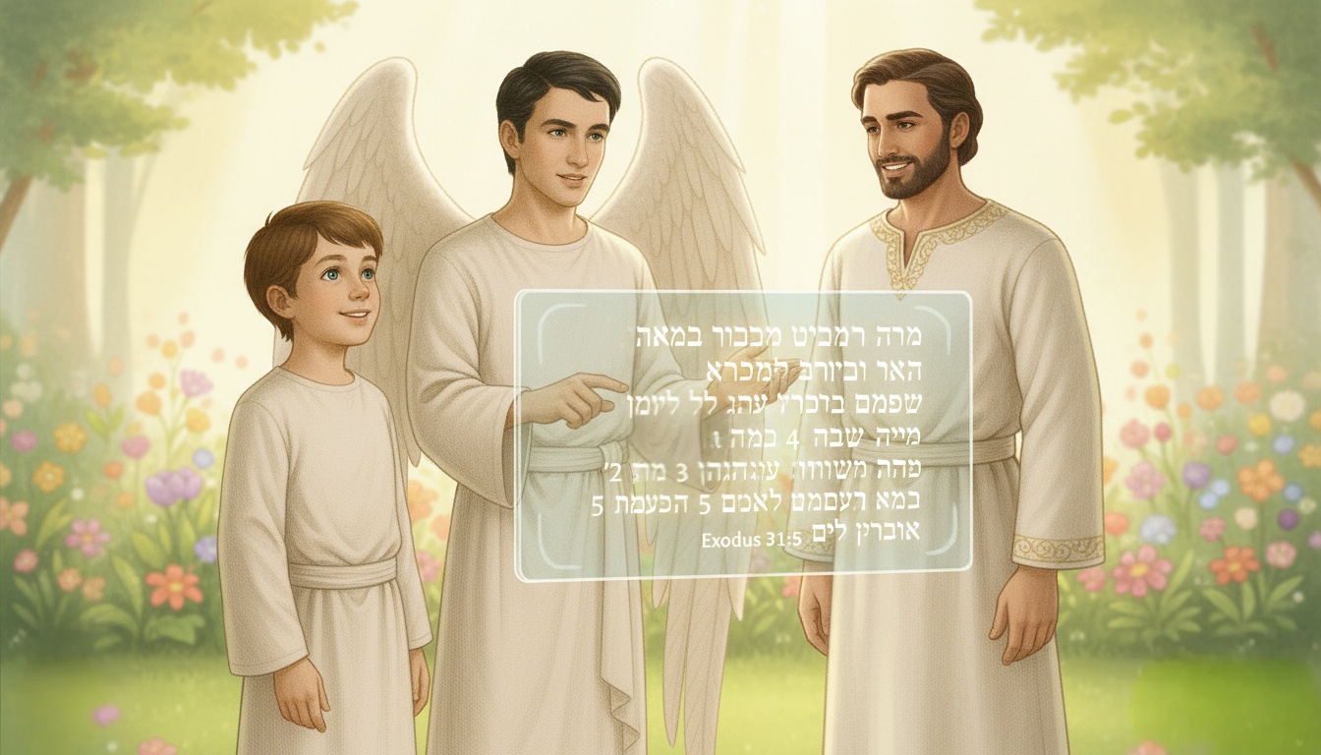
Notes:
Orel apre una tavoletta luminosa e legge:
«Vedi, io ho chiamato per nome Besaleel, ….; l'ho riempito dello Spirito di Dio, per dargli sapienza, intelligenza e conoscenza per ogni sorta di lavori» «Giusto», esclama Besaleel gioioso.
«Lo Spirito mi ha aiutato a creare delle meraviglie per Dio».
«Lo stesso Spirito può aiutare anche noi, allora», aggiunge Luca.

Slide 6
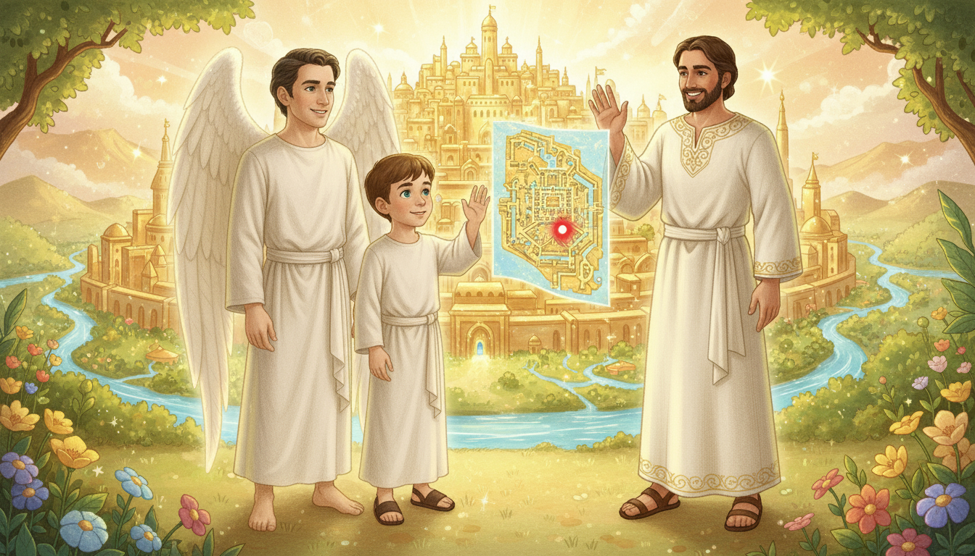
Notes:
La mappa di Orel inizia nuovamente a lampeggiare e appare un altro puntino rosso.
Bezaleel saluta: «Luca, continua nella tua ricerca!».
«Grazie», rispose il ragazzino.
Orel sorride e commenta: «Ogni dono viene dallo stesso Spirito».
I due amici si mettono in cammino per la loro prossima avventura.

Slide 7
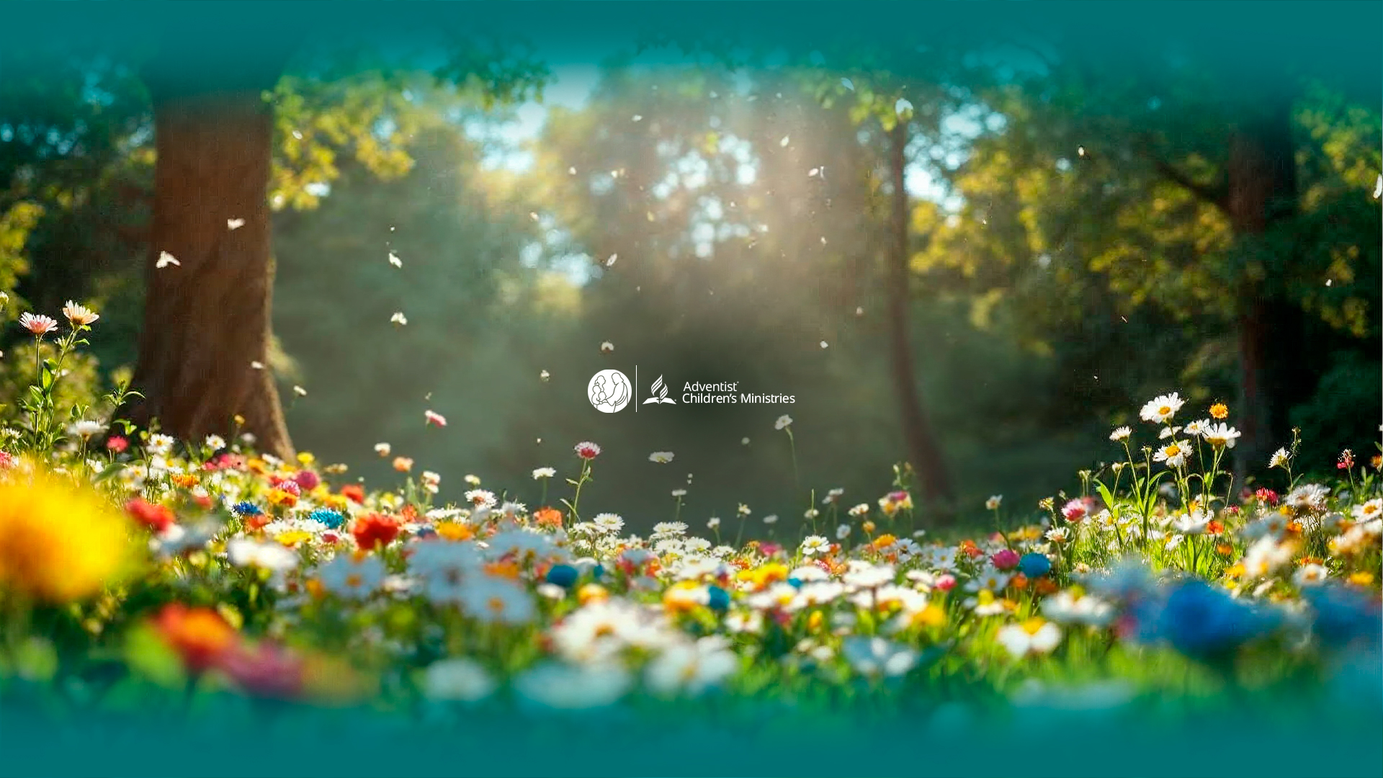
Notes:
Pensa ai doni che Dio ti ha dato.
Scrivili o disegnali su una cartolina e ringrazia Gesù per ognuno di essi.
Chiedi allo Spirito Santo di donarti nuove capacità per servire il prossimo.
Preghiera: «Spirito santo, riempimi di te e aiutami a utilizzare i miei doni per te».

